Slide 1
Aplicación Domótica
Máster universitario en ingeniería industrial
Etsi Sevilla
Autores:
Alfonso García Navarro
Carlos Regalo Núñez

Slide 2

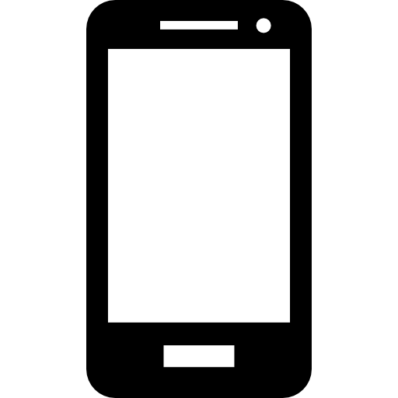

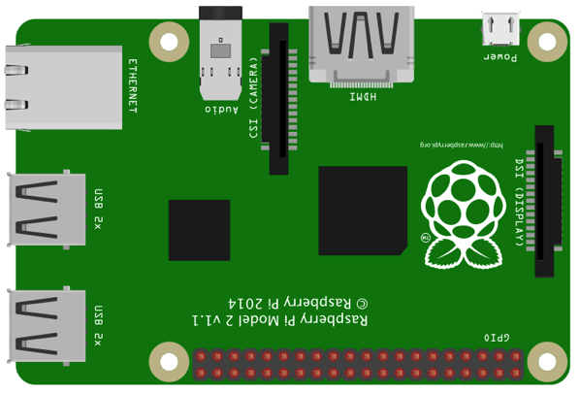



Introducción
Aplicación Android para control por Bluetooth.
Bluetooth y Python.
Interfaz gráfica en Python.
Maqueta.
Bluetooth
Interfaz de usuario Tkinter

Slide 3
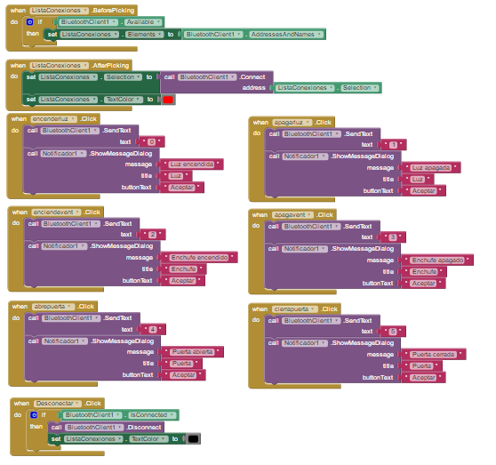
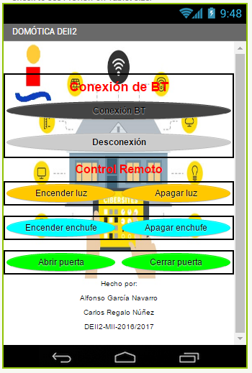
Aplicación Android para control por Bluetooth
https://ai2.appinventor.mit.edu

Slide 4
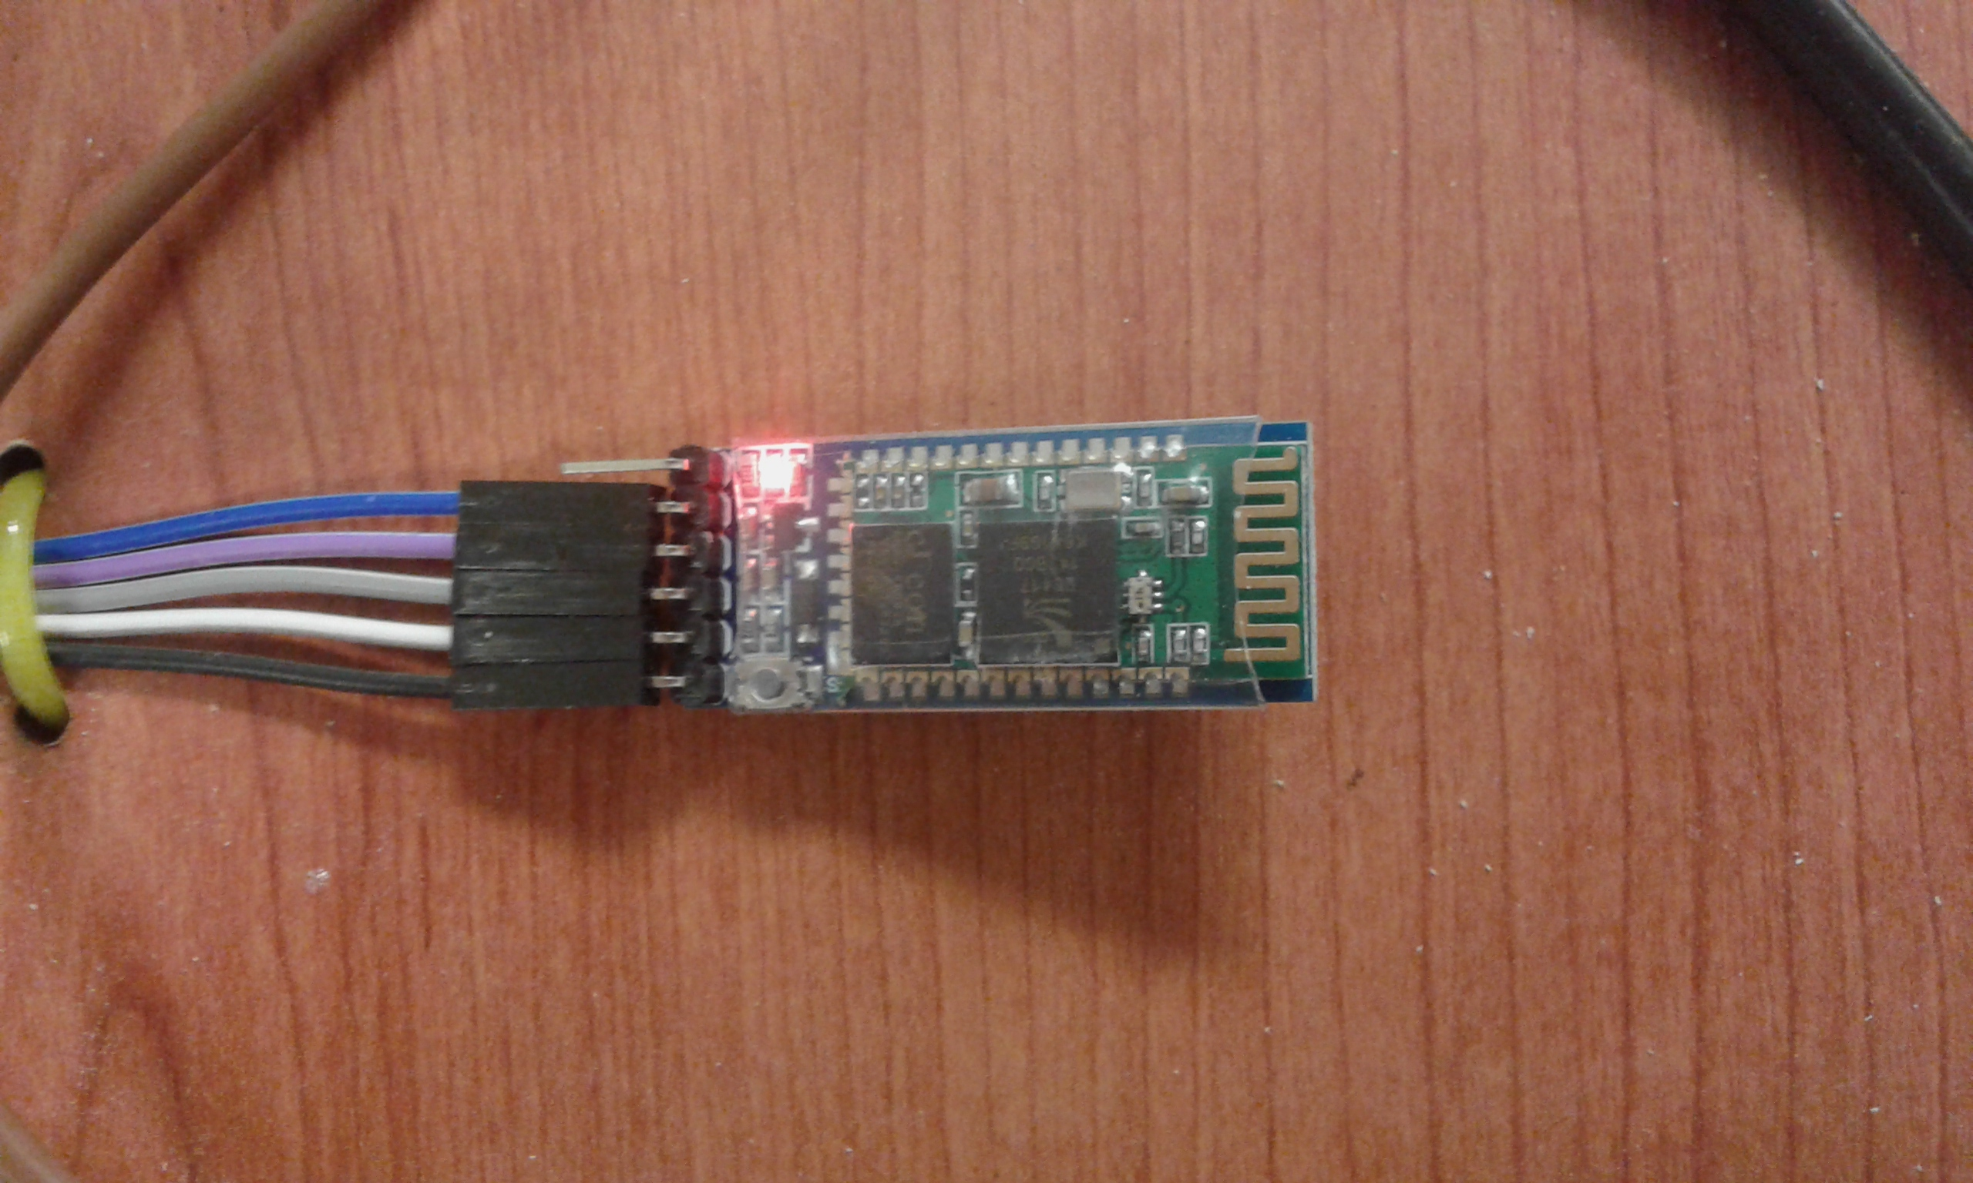
Bluetooth y Python
Módulo Bluetooth HC-05
Capacidad para gestionar el modo
master y el modo slave.
Fácil configuración mediante monitor
serie.
Buena relación calidad-precio.
Protocolo UART RS 232 serial
Alimentación: 3.3V - 6V
Operación: 3.3V
Baud rate ajustable: 1200 – 115200 baudios

Slide 5
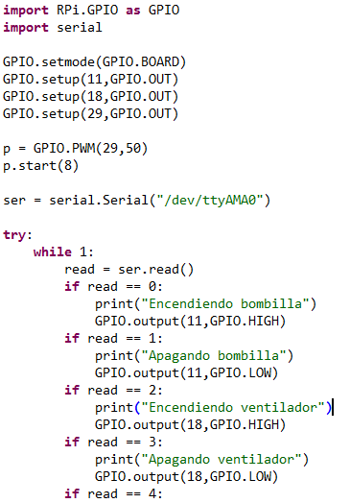
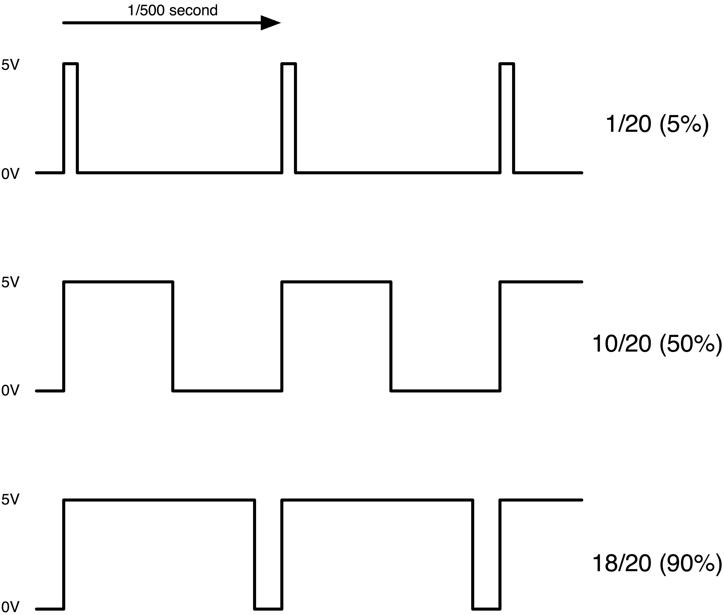
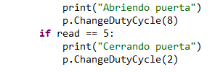
Bluetooth y Python
Python
Pines HIGH o LOW para los relés
conmutadores de la tensión en la bombilla
y el enchufe.
Uso de la modulación por anchura de pulsos
(PWM) de la librería propia del GPIO para
controlar la posición del servomotor de la
puerta.

Slide 6

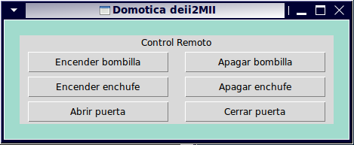

Interfaz gráfica en tkinter para python
.
.
.
.
.
.
.
.
.

Slide 7
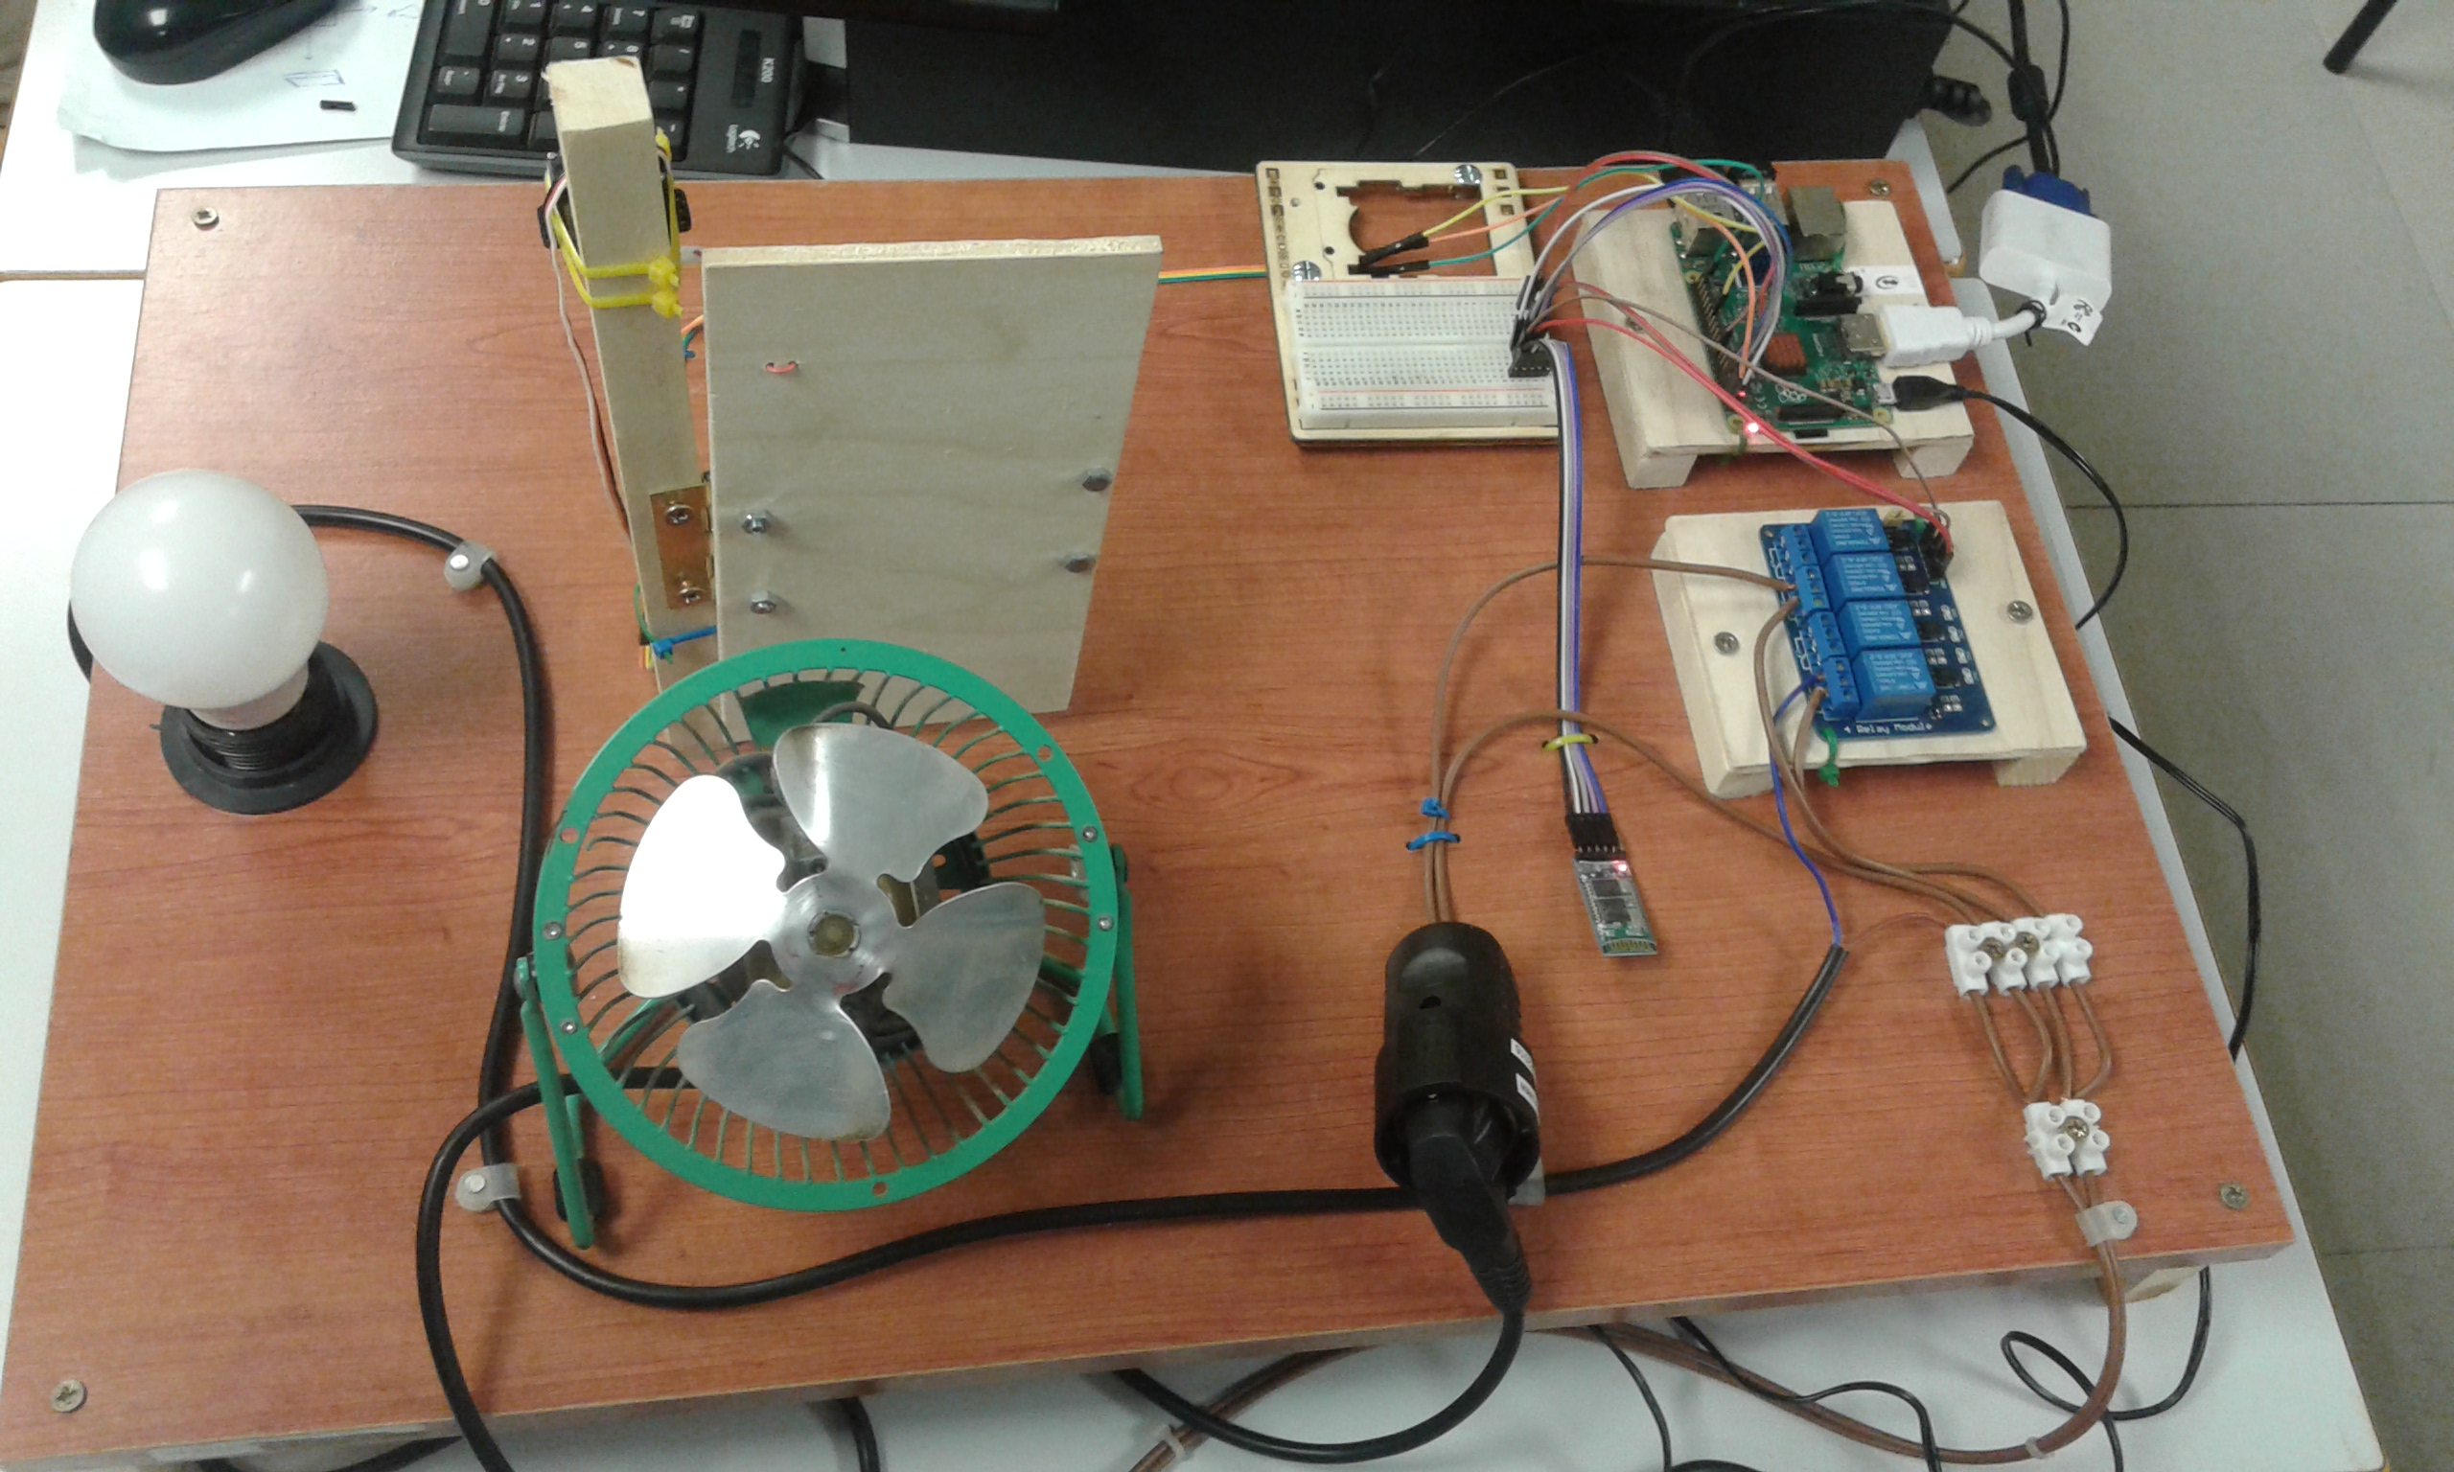
Maqueta

